Slide 1

:: 너나들이
이종규

Slide 2
기획의도
이미지를 사용하지 않는 SNS 를 만들어보자

Slide 3
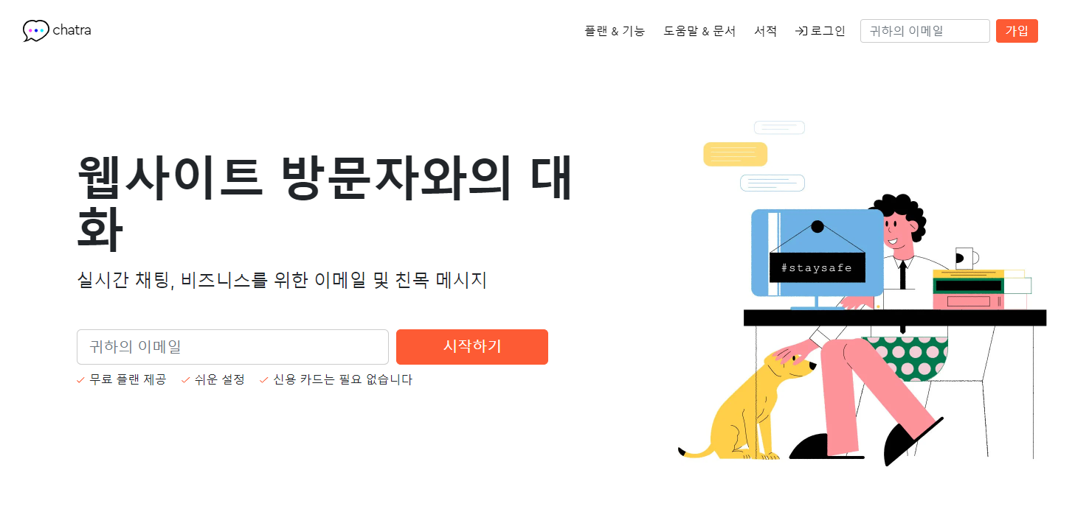
유사 사이트 분석 1/3
chatra
장점
가입이 간편
기본기능 무료
메신저 알림음
계정연동(일괄관리)
단점
유료전환(10일)
유용한 기능은 전부 결제

Slide 4
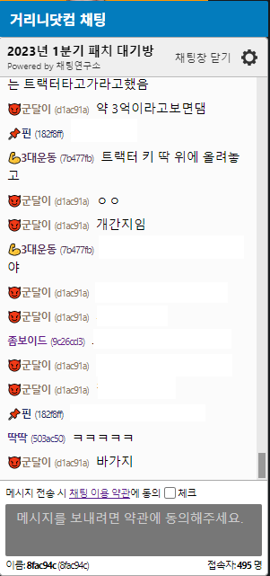
유사 사이트 분석 2/3
거린이닷컴 채팅연구소
장점
약관동의 후 바로 참여
익명채팅
사용이 간편함
단점
무분별한 언어사용
익명채팅

Slide 5
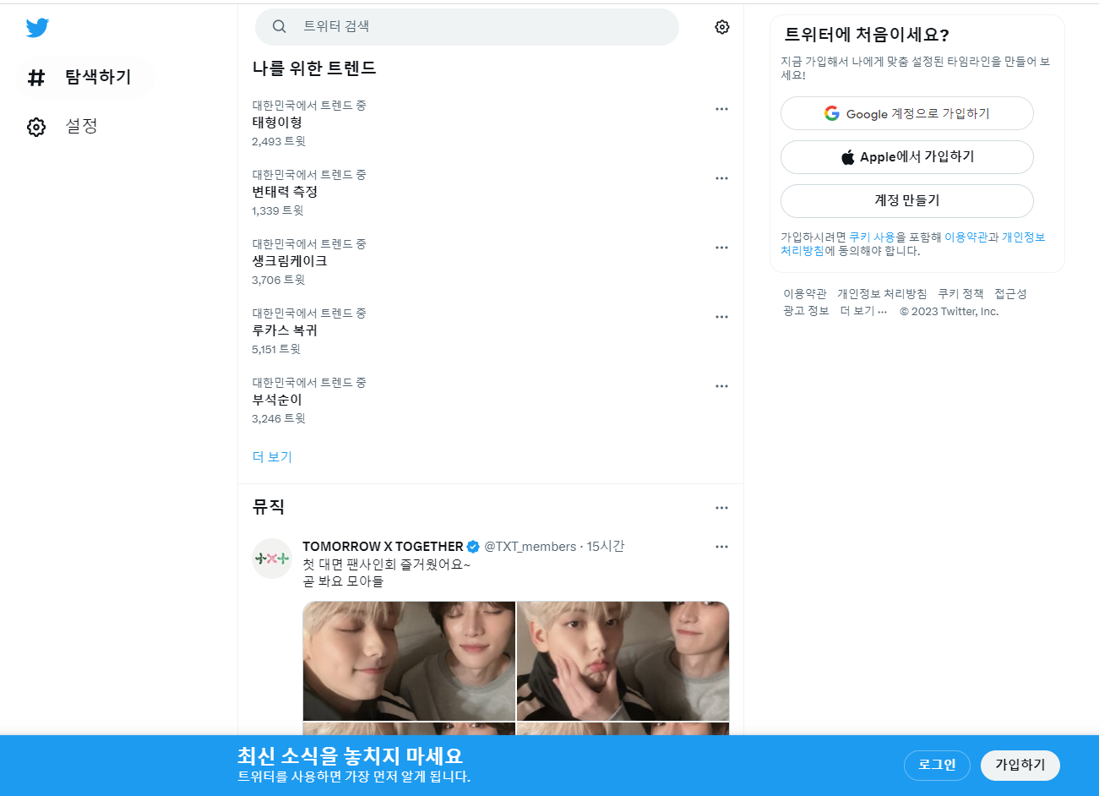
유사 사이트 분석 3/3
트위터
장점
이미지, 동영상 등록 가능
해시태그 기능
리트윗 으로 쉽게 공유
단점
자원사용이 많음
위로 올라가는 버튼 없음
팔로우/팔로워 기능으로
노출의 위험성

Slide 6
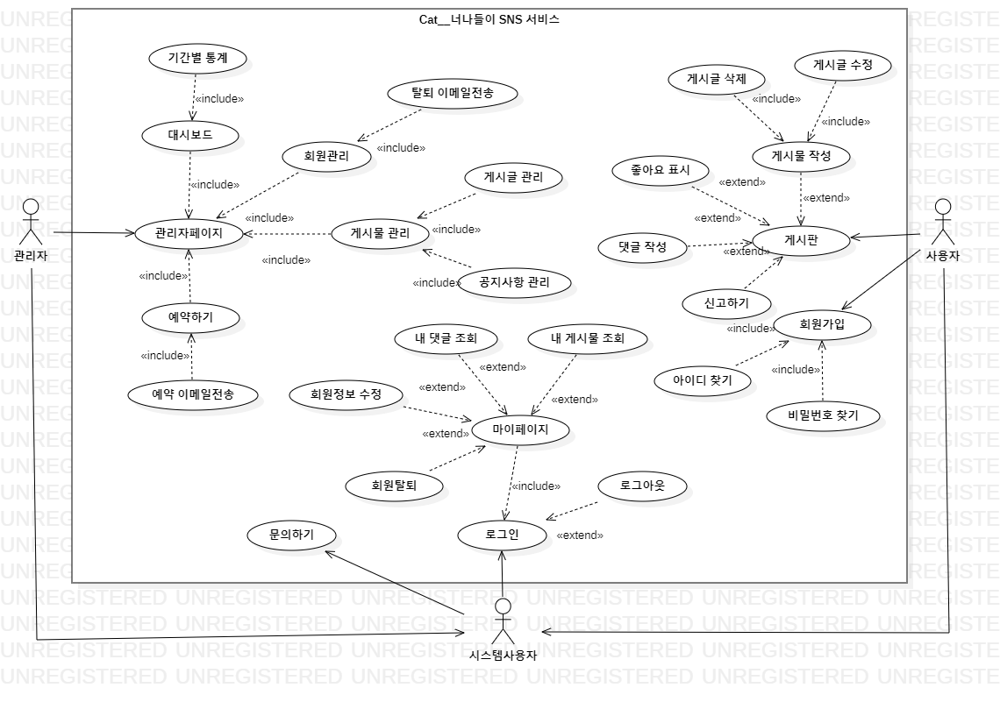
UseCase
Diagram

Slide 7
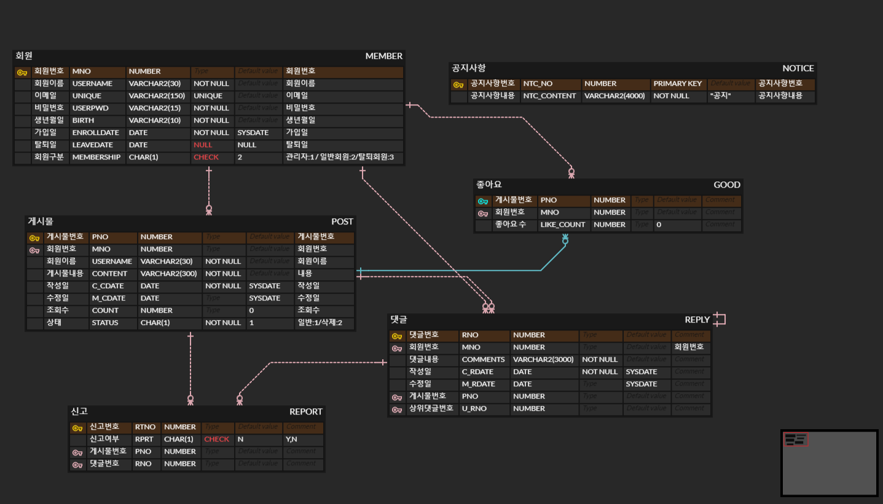
ERD Diagram

Slide 8
세부기능(사용자)
회원가입/탈퇴(이메일)
로그인/ID,PWD찾기
회원정보수정(비밀번호변경)
마이페이지

Slide 9
세부기능(관리자)
관리자로그인
관리페이지
대쉬보드 > 게시물/신고현황
회원관리 > 조회/탈퇴/메일전송
게시물관리 > 작성/수정/삭제
공지사항 > 작성/수정/삭제
예약메일 전송

Slide 10
자료
SB Admin
동글채팅
그 외 다수

Slide 11





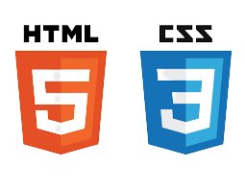



개발환경

Slide 12
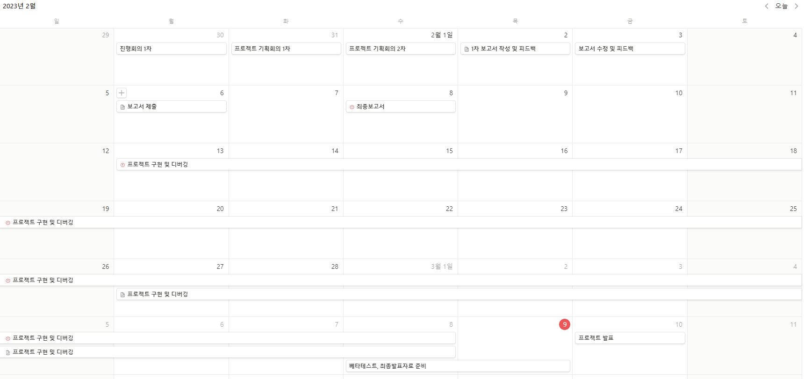
작업일정

